Slide 1
Presentación de fonética
25.1
Palabras con
ch
h
y
ll

Slide 2
Día 1
Notes:
Diga: ¡Hola, lectores! Hoy vamos a leer y escribir palabras y leer oraciones con ch, h, y, ll. ¿Listos?
Avance a la siguiente diapositiva.

Slide 3

1. Leer palabras
Notes:
Avance a la diapositiva 4.

Slide 4



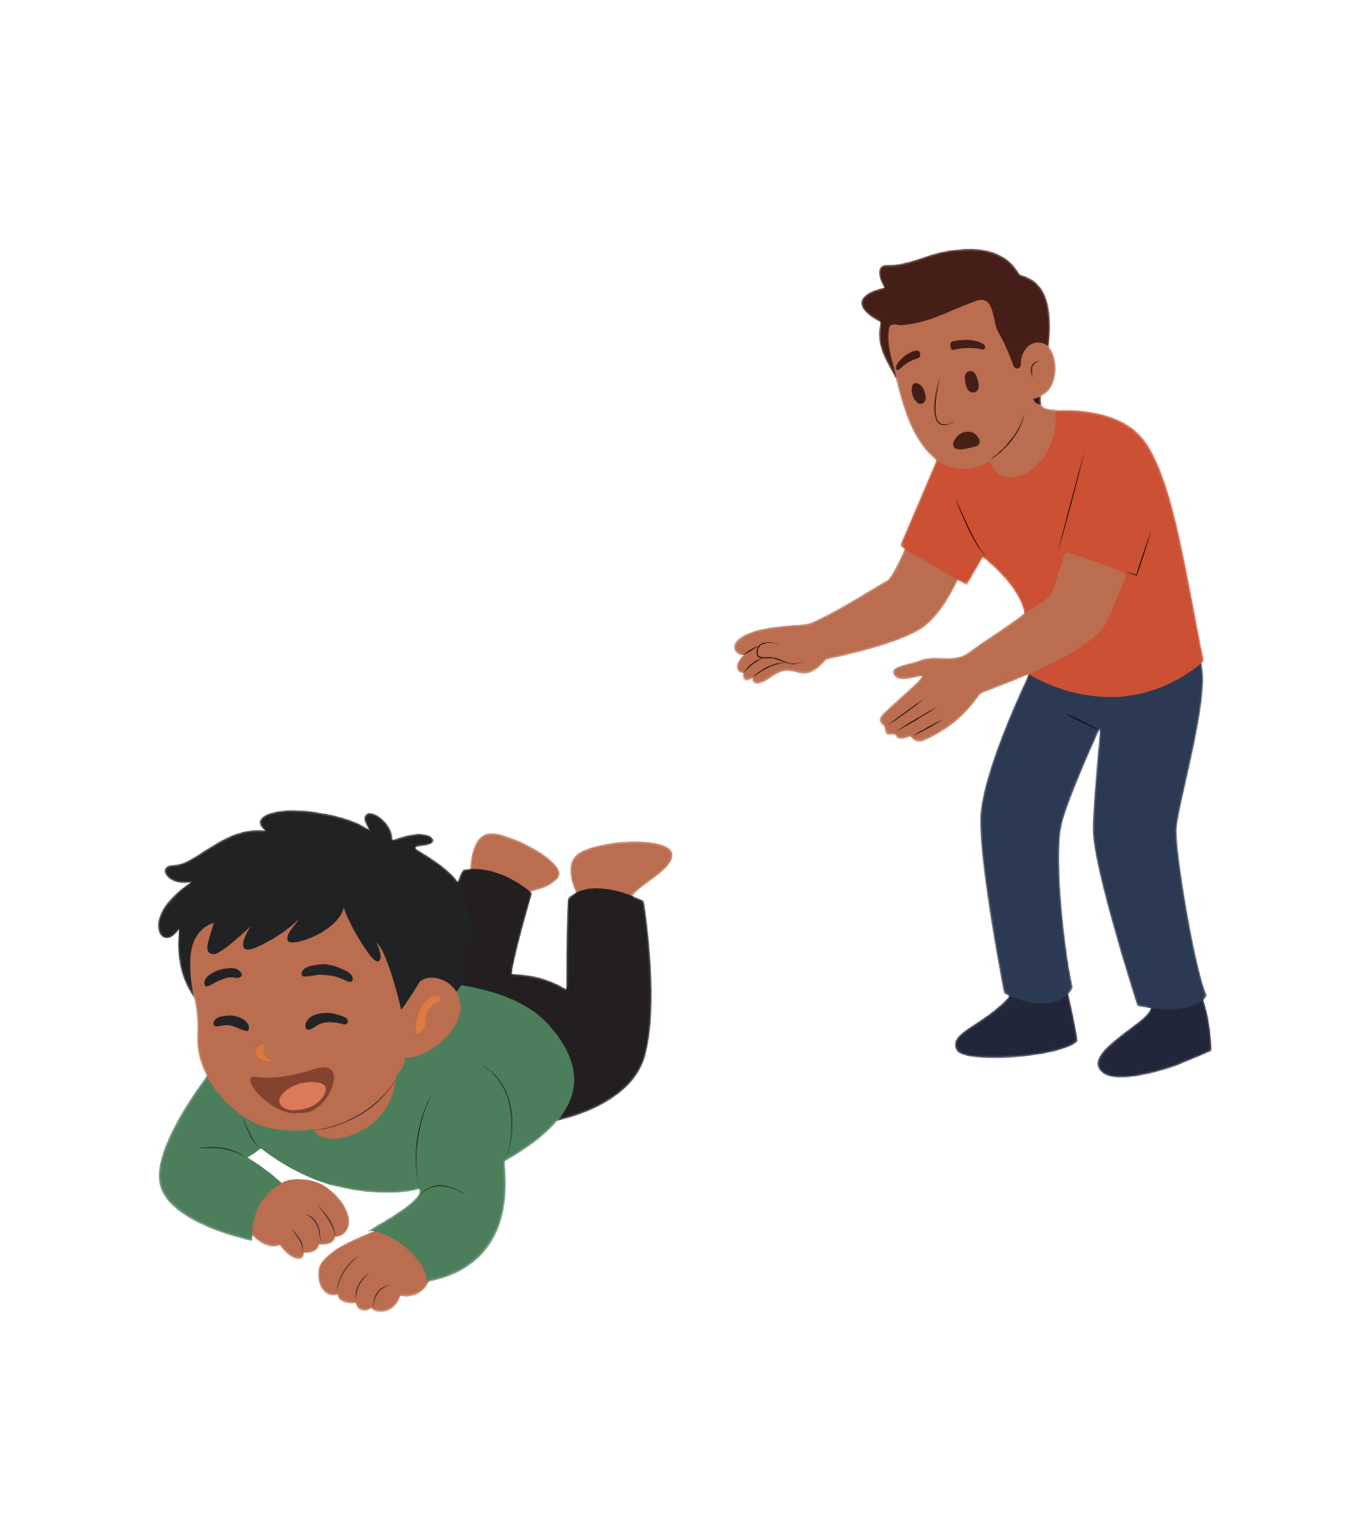
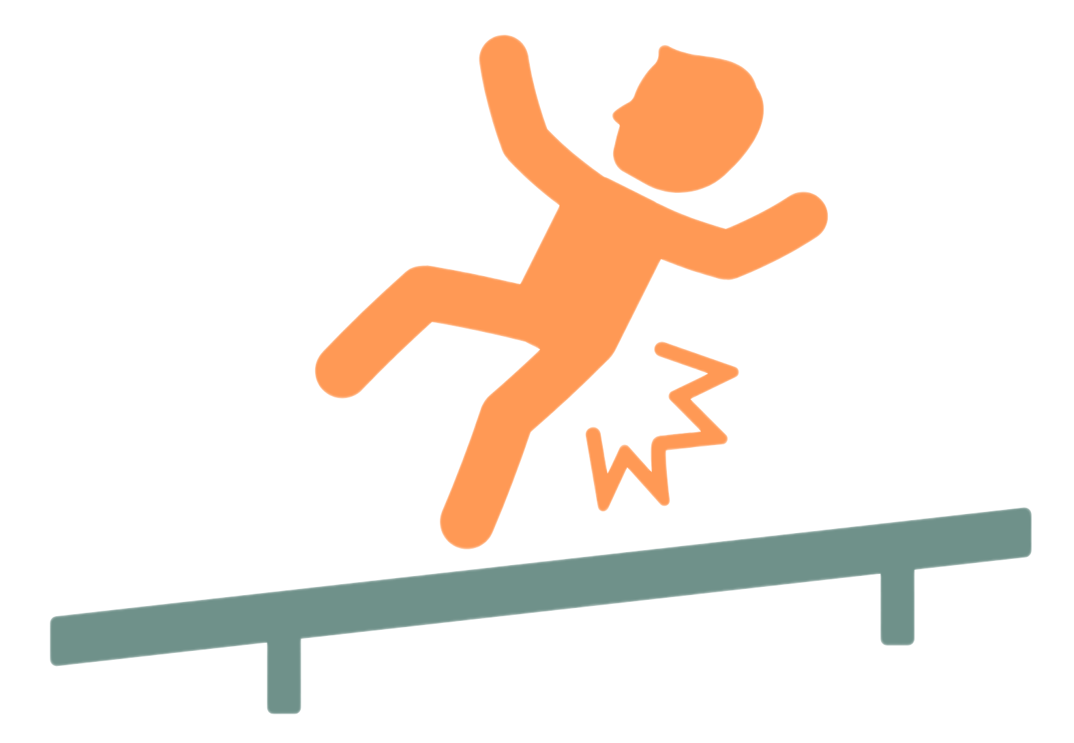
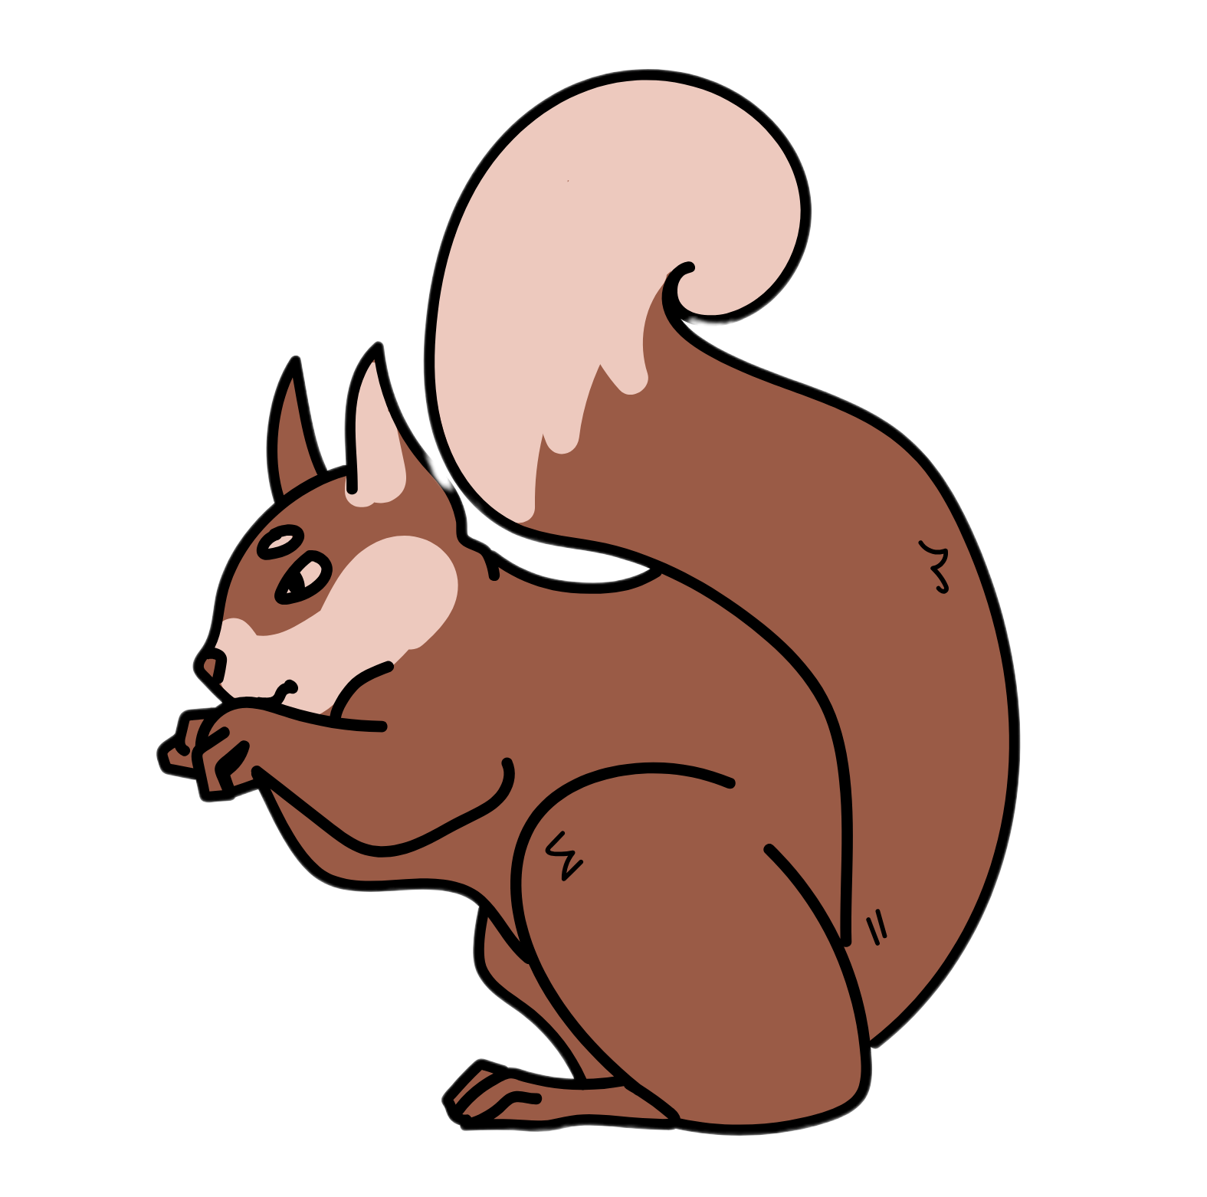
¡Recuerda!
chato
ch
h
ahorrar
y
ll
cayó
ardilla
Notes:
Diga: Hoy vamos a repasar palabras con ch, h, y y ll.
Modele: Escuchen con atención: chato. Escucho el sonido /ch/ en la primera sílaba, cha. El sonido /ch/ corresponde al dígrafo ch.
Señale y lea en voz alta la palabra ahorrar. Escucho el sonido /o/ en la segunda sílaba, ho. La segunda sílaba tiene la letra h, que no se pronuncia. Solo pronunciamos la vocal que viene después de la h: /o/. Ahora, vamos a repasar el sonido /y/. Repita con los estudiantes con las palabras cayó y ardilla.
Diga: Ahora vamos a leer varias palabras con ch, h, y y ll.
Avance a la diapositiva 5.

Slide 5
llegada
Notes:
Lea la palabra en voz alta junto con los estudiantes.
Diga: llegada.
Repita si es necesario.
Muestre a los estudiantes las diapositivas 6-12 una a la vez y diga cada palabra en voz alta junto con ellos.
Avance a la siguiente diapositiva.

Slide 6
chisme
Notes:
Lea la palabra en voz alta junto con los estudiantes.
Diga: chisme.
Repita si es necesario.
Avance a la siguiente diapositiva.

Slide 7
hambre
Notes:
Lea la palabra en voz alta junto con los estudiantes.
Diga: hambre.
Repita si es necesario.
Avance a la siguiente diapositiva.

Slide 8
yarda
Notes:
Lea la palabra en voz alta junto con los estudiantes.
Diga: yarda.
Repita si es necesario.
Avance a la siguiente diapositiva.

Slide 9
destello
Notes:
Lea la palabra en voz alta junto con los estudiantes.
Diga: destello.
Repita si es necesario.
Avance a la siguiente diapositiva.

Slide 10
húmedo
Notes:
Lea la palabra en voz alta junto con los estudiantes.
Diga: húmedo.
Repita si es necesario.
Avance a la siguiente diapositiva.

Slide 11
bolsillo
Notes:
Lea la palabra en voz alta junto con los estudiantes.
Diga: bolsillo.
Repita si es necesario.
Avance a la siguiente diapositiva.

Slide 12
ayuda
Notes:
Lea la palabra en voz alta junto con los estudiantes.
Diga: ayuda.
Repita si es necesario.
Avance a la siguiente diapositiva.

Slide 13

2. ¡Aprendamos juntos!
Notes:
Comience en la diapositiva número 14.

Slide 14
ch
1. Siempre se pronuncia y se escribe ch → chisme, chato
__isme
chisme
Notes:
Diga: El dígrafo ch siempre se pronuncia /ch/ y se escribe ch. (Haga clic)
Señale y lea en voz alta las palabras chisme, chato. (Haga clic)
Avance a la siguiente diapositiva.

Slide 15
h
1. Palabras que empiezan con ia, ie, ui, ue → hierba, huir, hueso
2. En algunos verbos frecuentes como → hambre, hospedar
3. En palabras que empiezan con hum seguida de una vocal → húmedo, humareda
___so
hueso
Notes:
Diga: Se escriben con h las palabras que comienzan con ia, ie, ui, ue. También algunos verbos comienzan con h, y algunas palabras que comienzan con hum seguida de una vocal se escriben con h. (Haga clic)
Señale y lea en voz alta las palabras hierba, huir, hueso, hambre, hospedar, húmedo, humareda. (Haga clic)
Avance a la siguiente diapositiva.

Slide 16
y
1. Algunos verbos como → cayó, leyó
2. Al inicio de algunas palabras como → yegua, yate
3. Para formar plurales → reyes, leyes
ca_ó
cayó
Notes:
Diga: Se escriben con la letra y algunos verbos. También se escribe y al inicio de algunas palabras y para formar plurales. (Haga clic)
Señale y lea en voz alta las palabras cayó, leyó, yegua, yate, reyes, leyes. (Haga clic)
Avance a la siguiente diapositiva.

Slide 17
ll
1. Palabras que terminan con -illo o -illa → semilla
2. Palabras que terminan con -alle, -ella, -ello → bella
3. Verbos que terminan en -ellar, -illar, -ullar, -ullir → maullar
bri__o
brillo
Notes:
Diga: El dígrafo ll generalmente se usa en palabras que terminan con -illo o -illa. También en palabras que terminan en -alle, -ella y -ello y en verbos que terminan en -ellar, -illar, -ullar, -ullir. (Haga clic)
Señale y lea en voz alta las palabras semilla, bella y maullar. (Haga clic)
Avance a la siguiente diapositiva.

Slide 18

3. Ortografía
Notes:
Asegúrese de que todos los estudiantes tengan una pizarra donde practicar.
Avance a la siguiente diapositiva.

Slide 19

hospital
Notes:
Diga: Ahora voy a decir una palabra con ch, h, y y ll y luego una oración con esa palabra. Todos van a repetir la palabra y escribirla en su pizarra. Recuerden usar lo que aprendimos sobre las palabras con ch, h, y y ll.
Diga: La palabra es hospital. En el hospital los enfermeros son amables. Repitan conmigo: hospital.
Diga: ¿Cuántas sílabas tiene la palabra? (3) hos - pi - tal. La primera sílaba, hos, ¿cuántos sonidos tiene? (2) /o/, /s/. La segunda sílaba, pi, ¿cuántos sonidos tiene? (2) /p/, /i/. La tercera sílaba, tal, ¿cuántos sonidos tiene? (3) /t/, /a/, /l/. Hospital, /o/, /s/, /p/, /i/, /t/, /a/, /l/.
Pida a los estudiantes que muestren su pizarra después de escribir la palabra para verificar su respuesta.
Repita si es necesario.
Avance a la siguiente diapositiva.

Slide 20
techo
Notes:
Diga: La palabra es techo. A las ardillas les encanta subirse al techo de las casas. Repitan conmigo: techo.
Diga: ¿Cuántas sílabas tiene la palabra? (2) te - cho. La primera sílaba, te, ¿cuántos sonidos tiene? (2) /t/, /e/. La segunda sílaba, cho, ¿cuántos sonidos tiene? (2) /ch/, /o/. Techo, /t/, /e/, /ch/, /o/.
Pida a los estudiantes que muestren su pizarra después de escribir la palabra para verificar su respuesta.
Repita si es necesario.
Avance a la siguiente diapositiva.

Slide 21
detalle
Notes:
Diga: La palabra es detalle. Recuerdo cada detalle de la fiesta. Repitan conmigo: detalle.
Diga: ¿Cuántas sílabas tiene la palabra? (3) de - ta - lle. La primera sílaba, de, ¿cuántos sonidos tiene? (2) /d/, /e/. La segunda sílaba, ta, ¿cuántos sonidos tiene? (2) /t/, /a/. La tercera sílaba, lle, ¿cuántos sonidos tiene? (2) /y/, /e/. Detalle, /d/, /e/, /t/, /a/, /y/, /e/.
Pida a los estudiantes que muestren su pizarra después de escribir la palabra para verificar su respuesta.
Repita si es necesario.
Avance a la siguiente diapositiva.

Slide 22

4. Palabras de alta frecuencia
Notes:
Diga: Ahora vamos a leer palabras que vemos todo el tiempo y podemos leer rápidamente. Vamos a leer estas palabras juntos.
Muestre a los estudiantes las diapositivas 23-25 una a la vez y lea cada palabra junto con ellos.
Avance a la siguiente diapositiva.

Slide 23
queda
Notes:
Lea cada palabra junto con los estudiantes.
Diga: queda.
Repita si es necesario.
Avance a la siguiente diapositiva.

Slide 24
fuerte
Notes:
Lea cada palabra junto con los estudiantes.
Diga: fuerte.
Repita si es necesario.
Avance a la siguiente diapositiva.

Slide 25
podemos
Notes:
Lea cada palabra junto con los estudiantes.
Diga: podemos.
Repita si es necesario.
Avance a la siguiente diapositiva.

Slide 26

5. Oraciones
Notes:
Diga: Ahora vamos a leer oraciones. Asegúrate de prestar atención a la puntuación y a la entonación de tu voz. Primero las vamos a leer despacio y luego con más fluidez.
Avance a la siguiente diapositiva.

Slide 27
Se acerca y ve una moneda de plata.
Notes:
Diga: Vamos a leer juntos esta oración.
Señale la primera palabra, Se, y lea la oración apuntando a cada palabra. Primero despacio y la segunda vez con fluidez.
Pida a los estudiantes que repitan con usted.
Haga clic para indicar la palabra.
Avance a la siguiente diapositiva.

Slide 28
Pablo saca la moneda de su bolsillo y la coloca en la mesa.
Notes:
Diga: Vamos a leer juntos esta oración.
Señale la primera palabra, Pablo, y lea la oración apuntando a cada palabra. Primero despacio y la segunda vez con fluidez.
Pida a los estudiantes que repitan con usted.
Haga clic para indicar la palabra.
Avance a la siguiente diapositiva.

Slide 29
6. Dictado
Notes:
Avance a la siguiente diapositiva.

Slide 30
Notes:
Asegúrese de que todos los estudiantes tengan una pizarra donde practicar.
Diga: Ahora vamos a escribir una oración. Primero, quiero que me ayuden a contar cuántas palabras tiene. Escuchen atentamente.
Diga: Se acerca y ve una moneda de plata. ¿Cuántas palabras escucharon? Vamos a repetirla juntos mientras contamos cada palabra. Se (1), acerca (2), y (3), ve (4), una (5), moneda (6), de (7), plata (8). ¡Tiene ocho palabras!
Pida a los estudiantes que escriban todas las palabras de la oración.
Diga: Puedes dividir cada palabra en sílabas y luego en sonidos para asegurarte de escribir todos los sonidos que escuchas correctamente.
Pida a los estudiantes que muestren su pizarra para verificar su respuesta. Repita si es necesario.
Avance a la siguiente diapositiva.

Slide 31
Se acerca y ve una moneda de plata.
Notes:
Pida a los estudiantes que lean la oración en voz alta y comparen su oración con la oración que muestra la diapositiva.
Anime a los estudiantes a autocorregir su escritura.
Avance a la siguiente diapositiva.

Slide 32

¡Felicidades!
El día está completo,
¡excelente trabajo!

Slide 33
Día 2
Notes:
Diga: ¡Hola, lectores! Hoy vamos a leer y escribir palabras y leer oraciones con ch, h, y, ll. ¿Listos?
Avance a la siguiente diapositiva.

Slide 34
1. Leer palabras multisilábicas
Notes:
Avance a la siguiente diapositiva.

Slide 35




¡Recuerda!
chistoso
ch
h
prohibido
y
ll
leyenda
llovizna
Notes:
Diga: Hoy vamos a repasar palabras con ch, h, y y ll.
Modele: Escuchen con atención: chistoso. Escucho el sonido /ch/ en la primera sílaba, chis. El sonido /ch/ corresponde al dígrafo ch.
Señale y lea en voz alta la palabra prohibido. Escucho el sonido /i/ en la segunda sílaba, hi. La segunda sílaba tiene la letra h, que no se pronuncia. Solo pronunciamos la vocal que viene después de la h: /i/. Ahora, vamos a repasar el sonido /y/. Repita con los estudiantes con las palabras leyenda y llovizna.
Diga: Ahora vamos a leer varias palabras con ch, h, y y ll.
Avance a la diapositiva 36.

Slide 36
rodilla
Notes:
Lea la palabra en voz alta junto con los estudiantes.
Diga: rodilla.
Repita si es necesario.
Avance a la siguiente diapositiva.

Slide 37
yacimiento
Notes:
Lea la palabra en voz alta junto con los estudiantes.
Diga: yacimiento.
Repita si es necesario.
Avance a la siguiente diapositiva.

Slide 38
destellaba
Notes:
Lea la palabra en voz alta junto con los estudiantes.
Diga: destellaba.
Repita si es necesario.
Avance a la siguiente diapositiva.

Slide 39
archivo
Notes:
Lea la palabra en voz alta junto con los estudiantes.
Diga: archivo.
Repita si es necesario.
Avance a la siguiente diapositiva.

Slide 40
herramienta
Notes:
Lea la palabra en voz alta junto con los estudiantes.
Diga: herramienta.
Repita si es necesario.
Avance a la siguiente diapositiva.

Slide 41
callejero
Notes:
Lea la palabra en voz alta junto con los estudiantes.
Diga: callejero.
Repita si es necesario.
Avance a la siguiente diapositiva.

Slide 42
churrasco
Notes:
Lea la palabra en voz alta junto con los estudiantes.
Diga: churrasco.
Repita si es necesario.
Avance a la siguiente diapositiva.

Slide 43
zanahoria
Notes:
Lea la palabra en voz alta junto con los estudiantes.
Diga: zanahoria.
Repita si es necesario.
Avance a la siguiente diapositiva.

Slide 44
2. Ortografía
Notes:
Asegúrese de que todos los estudiantes tengan una pizarra donde practicar.
Avance a la siguiente diapositiva.

Slide 45
marchita
Notes:
Diga: Ahora voy a decir una palabra con ch, h, y y ll y luego una oración con esa palabra. Todos van a repetir la palabra y escribirla en su pizarra. Recuerden usar lo que aprendimos sobre las palabras con ch, h, y y ll.
Diga: La palabra es marchita. Después de una semana sin agua, la flor está marchita. Repitan conmigo: marchita.
Diga: ¿Cuántas sílabas tiene la palabra? (3) mar - chi - ta. La primera sílaba, mar, ¿cuántos sonidos tiene? (2) /m/, /a/, /r/. La segunda sílaba, chi, ¿cuántos sonidos tiene? (2) /ch/, /i/. La tercera sílaba, ta, ¿cuántos sonidos tiene? (2) /t/, /a/. Marchita, /m/, /a/, /r/, /ch/, /i/, /t/, /a/.
Pida a los estudiantes que muestren su pizarra después de escribir la palabra para verificar su respuesta.
Repita si es necesario.
Avance a la siguiente diapositiva.

Slide 46
hospedar
Notes:
Diga: La palabra es hospedar. Nos vamos a hospedar en un hotel en las vacaciones. Repitan conmigo: hospedar.
Diga: ¿Cuántas sílabas tiene la palabra? (3) hos - pe - dar. La primera sílaba, hos, ¿cuántos sonidos tiene? (2) /o/, /s/. La segunda sílaba, pe, ¿cuántos sonidos tiene? (2) /p/, /e/. La tercera sílaba, dar, ¿cuántos sonidos tiene? (3) /d/, /a/, /r/. Hospedar, /o/, /s/, /p/, /e/, /d/, /a/, /r/.
Pida a los estudiantes que muestren su pizarra después de escribir la palabra para verificar su respuesta.
Repita si es necesario.
Avance a la siguiente diapositiva.

Slide 47
arroyo
Notes:
Diga: La palabra es arroyo. Todas las mañanas, el venado toma agua en el arroyo. Repitan conmigo: arroyo.
Diga: ¿Cuántas sílabas tiene la palabra? (3) a - rro - yo. La primera sílaba, a, ¿cuántos sonidos tiene? (1) /a/. La segunda sílaba, rro, ¿cuántos sonidos tiene? (2) /rr/, /o/. La tercera sílaba, yo, ¿cuántos sonidos tiene? (2) /y/, /o/. Arroyo, /a/, /rr/, /o/, /y/, /o/.
Pida a los estudiantes que muestren su pizarra después de escribir la palabra para verificar su respuesta.
Repita si es necesario.
Avance a la siguiente diapositiva.

Slide 48

3. Análisis morfológico
Notes:
Diga: Hoy vamos a aprender sobre el acento escrito. Algunas palabras llevan una rayita que se coloca sobre una vocal para indicar cuál sílaba se pronuncia con más fuerza. A esta marca se le llama tilde o acento.
Avance a la siguiente diapositiva.

Slide 49
cayó
ca
yó
Notes:
Modele: Hoy vamos a aprender sobre el acento escrito. Algunas palabras llevan una rayita que se coloca sobre una vocal para indicar qué sílaba se pronuncia con más fuerza. A esta marca se le llama tilde o acento.
Señale y lea en voz alta cada sílaba de la palabra cayó: (haga clic) ca - yó, haciendo énfasis en -yó.
Diga: La tilde se escribe sobre una vocal y se coloca en la sílaba tónica, la que suena más fuerte. No todas las palabras llevan tilde. Más adelante aprenderemos las reglas para saber cuándo usarla.
Avance a la siguiente diapositiva.

Slide 50
camión
ca
mión
Notes:
Señale y lea en voz alta, junto con los estudiantes, cada sílaba de la palabra camión: (haga clic) ca - mión, haciendo énfasis en -mión.
Diga: En camión, la sílaba -mión suena con más fuerza que ca-. Por eso lleva tilde. Ahora vamos a practicar con más palabras.
Avance a la siguiente diapositiva.

Slide 51
húmedo
hú
me
do
Notes:
(Haga clic para mostrar cada sílaba.)
Diga: ¿Qué sílaba suena con más fuerza en húmedo? (hú)
Diga: La sílaba hú- en húmedo suena con más fuerza que las sílabas -me- y -do.
Avance a la siguiente diapositiva.

Slide 52
chaparrón
cha
pa
rrón
Notes:
(Haga clic para mostrar cada sílaba.)
Diga: ¿Qué sílaba suena con más fuerza en chaparrón? (rrón)
Diga: La sílaba -rrón en chaparrón suena con más fuerza que las sílabas cha- y -pa-.
Avance a la siguiente diapositiva.

Slide 53
página
pá
gi
na
Notes:
(Haga clic para mostrar cada sílaba.)
Diga: ¿Qué sílaba suena con más fuerza en página? (pá)
Diga: La sílaba pá- en página suena con más fuerza que las sílabas -gi- y -na.
Avance a la siguiente diapositiva.

Slide 54
frutería
fru
te
rí
a
Notes:
(Haga clic para mostrar cada sílaba.)
Diga: ¿Qué sílaba suena con más fuerza en frutería? (rí)
Diga: La sílaba -rí- en frutería suena con más fuerza que las sílabas fru-, -te- y -a.
Avance a la siguiente diapositiva.

Slide 55

4. Desarrollo de la fluidez
Notes:
Avance a la siguiente diapositiva.

Slide 56
—¡Otra moneda! —exclaman todos al unísono.
Notes:
Señale la oración: —¡Otra moneda! —exclaman todos al unísono.
Modele cómo leer con entonación. Primero lea la oración con un tono monótono y luego con la entonación apropiada.
Muestre a los estudiantes las diapositivas 57-59 una a la vez y lea cada oración en voz alta junto con ellos modelando cómo leer con entonación y haciendo énfasis en los signos de puntuación.
Avance a la siguiente diapositiva.

Slide 57
—¡Ahí está! —exclama Pablo muy emocionado.
Notes:
Lea la oración junto con los estudiantes.
Escuche la lectura oral de las palabras por parte de los estudiantes y, si es necesario, pídales que lean más despacio.
Avance a la siguiente diapositiva.

Slide 58
Pablo y Blanca consiguen una tercera moneda de plata.
Notes:
Lea la oración junto con los estudiantes.
Escuche la lectura oral de las palabras por parte de los estudiantes y, si es necesario, pídales que lean más despacio.
Avance a la siguiente diapositiva.

Slide 59
El perro peludo se espanta y sale corriendo.
Notes:
Lea la oración junto con los estudiantes.
Escuche la lectura oral de las palabras por parte de los estudiantes y, si es necesario, pídales que lean más despacio.
Avance a la siguiente diapositiva.

Slide 60
¡Felicidades!
El día está completo,
¡excelente trabajo!

